Slide 1

C++
day3 SH-B260103 集训-讲解

Slide 2
T1 投资方案

Slide 3
请同学写出题目大意
已知什么求什么
已知n个整数的序列，求最大子段和的方案计数。

Slide 4
部分分策略讨论
测试点编号 | 特殊性质
1 | 所有x[i]均为正数
2 | 所有x[i]均为负数
3 | 所有x[i]均相同
4~6 | n≤5000，x[i]的绝对值均不超过100
7~10 | 无
特殊情况
特殊情况
特殊情况
O(n²)暴力
正解

Slide 5
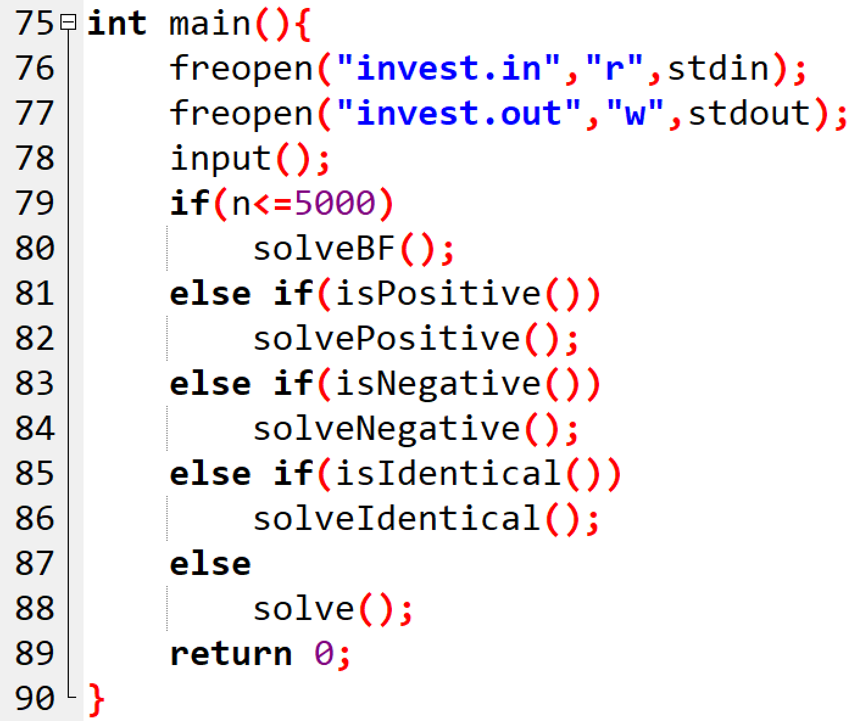
数据分流

Slide 6
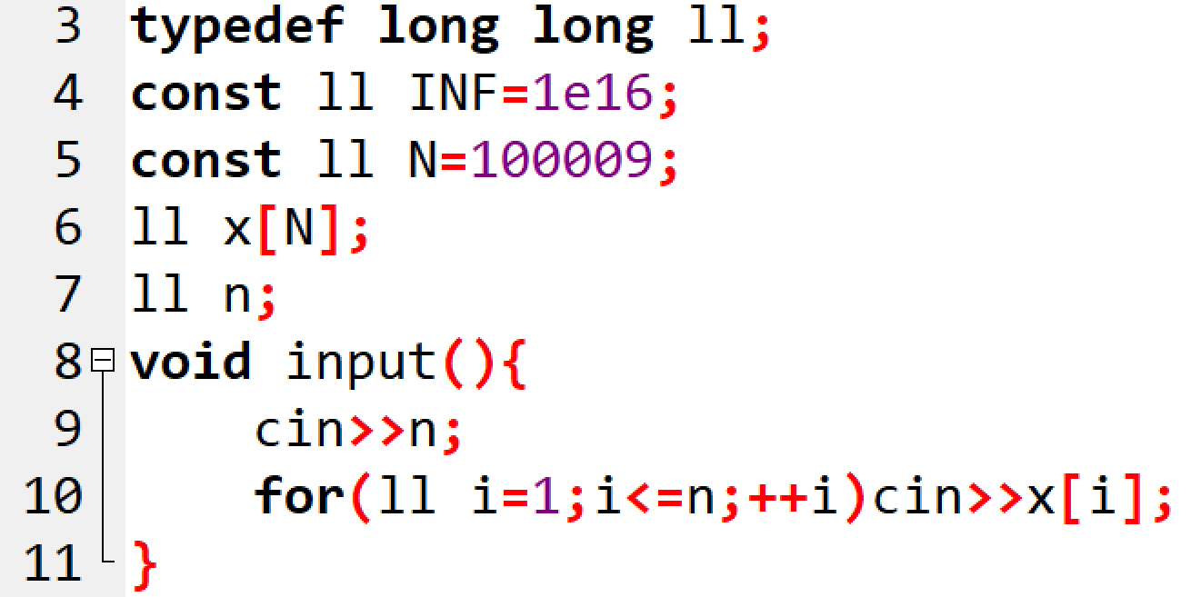

Slide 7
暴力：枚举左右端点

Slide 8
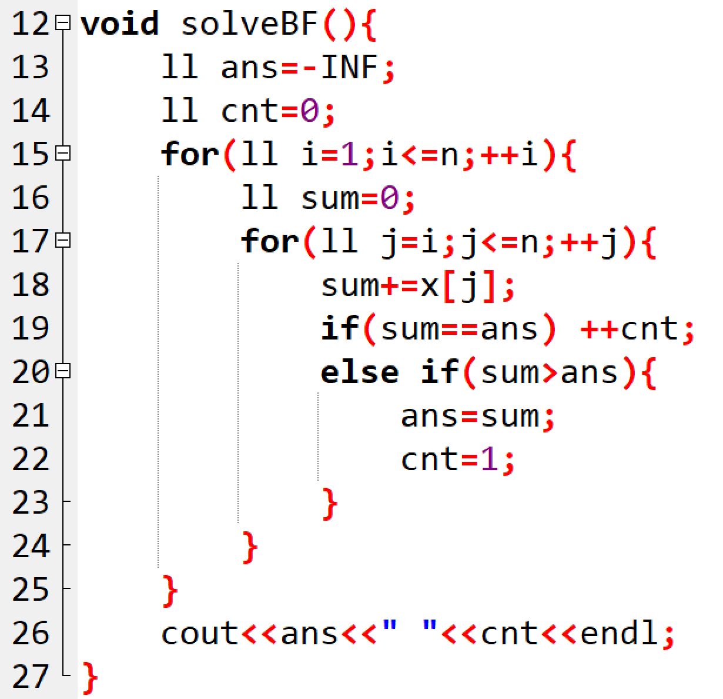

Slide 9
特判：全正数

Slide 10
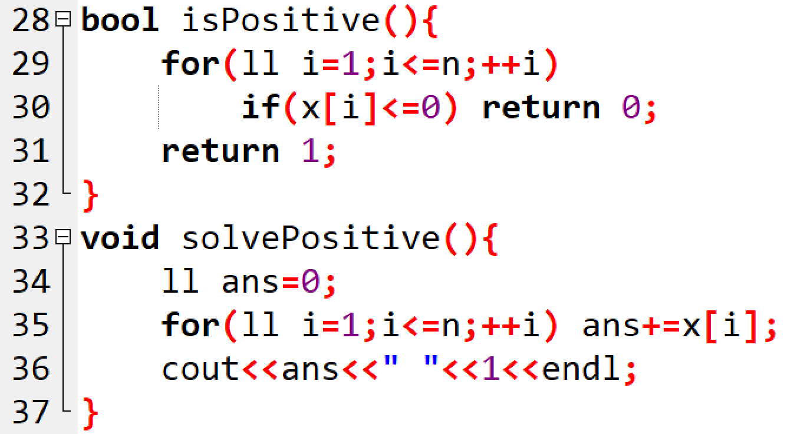

Slide 11
特判：全负数

Slide 12
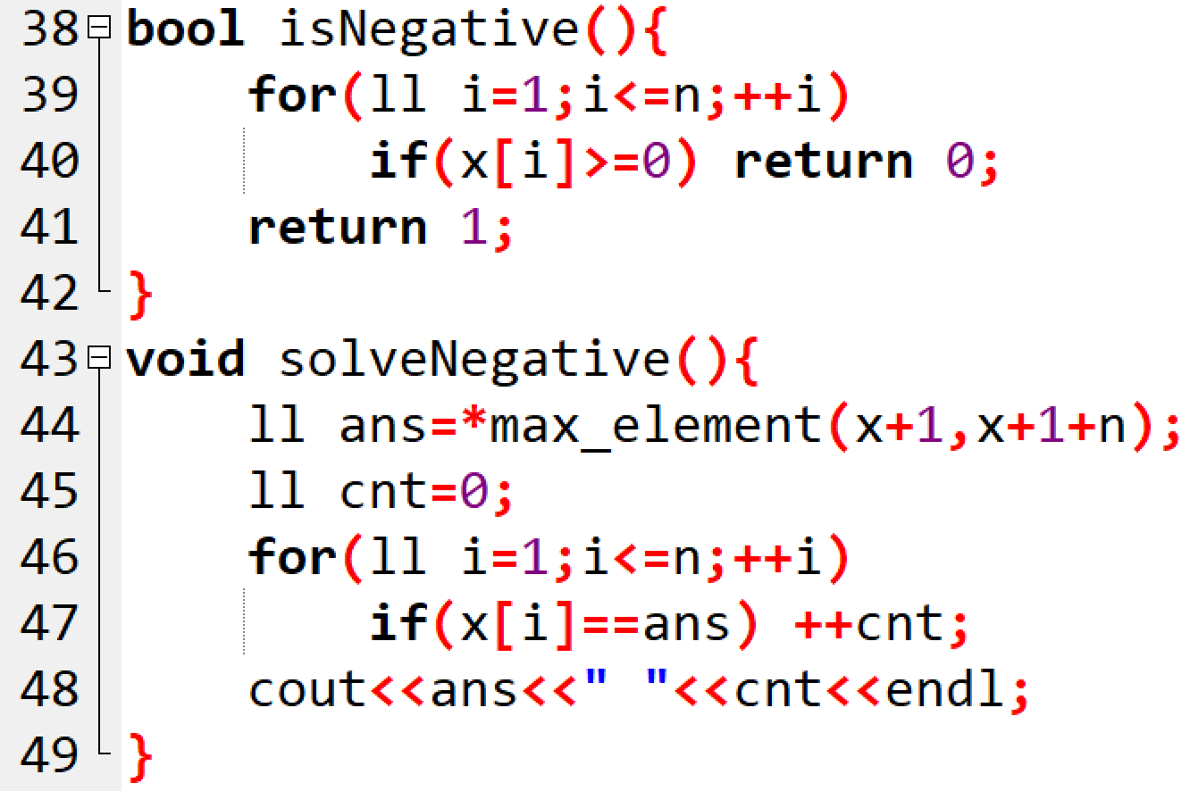

Slide 13
特判：全相同

Slide 14
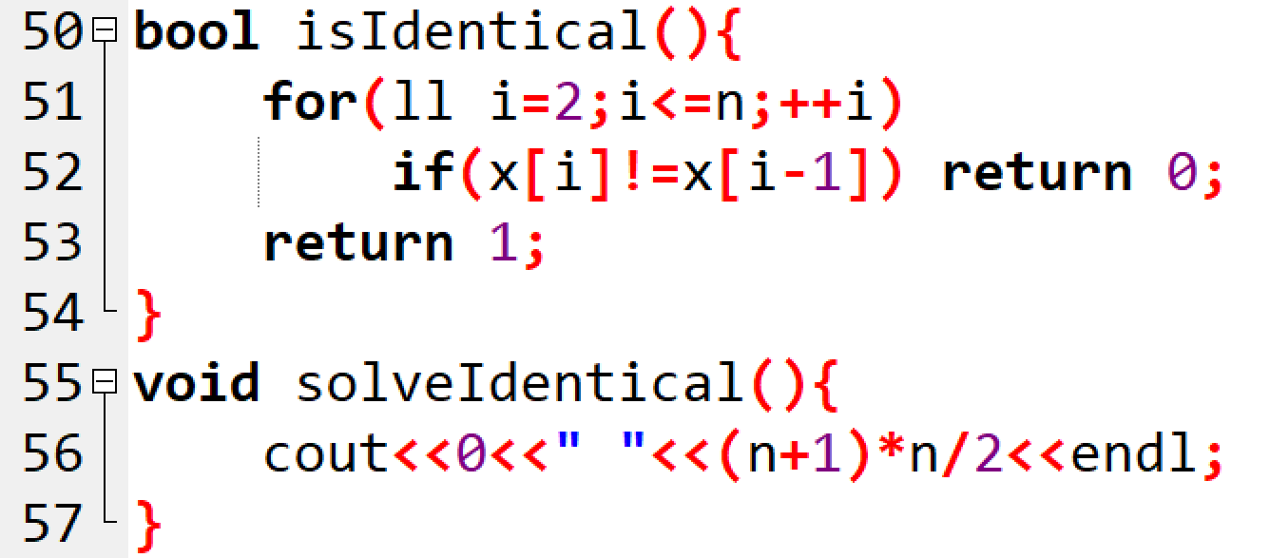
排除全正和全负
只可能全0

Slide 15
正解

Slide 16
枚举两个端点，超时了怎么办?
考虑：减少枚举对象
只枚举右端点
快速计算合法的左端点

Slide 17
s[i]表示x数值前i个元素的总和
f[i]表示以i号结尾的最大子段和
输入
4
1 -1 2 3
输出
5 2
i = 0 1 2 3 4
x[i] = 1 -1 2 3
f[i] = 1 0 2 5
s[i] = 0 1 0 2 5

Slide 18
s[i]表示x数值前i个元素的总和
f[i]表示以i号结尾的最大子段和
输入
6
2 -3 1 -1 2 3
输出
5 2
i = 0 1 2 3 4 5 6
x[i] = 2 -3 1 -1 2 3
f[i] = 2 -1 1 0 2 3
s[i] = 0 2 -1 0 -1 1 4

Slide 19
x数组中编号在[l,r]范围内的数值连续和
s[r] – s[l-1]
已知最大子段和 A，固定子段右端点r
思考：如何计算得到最大字段和?
跑路算法
f[i]：以i结尾的最大子段和
f[i] = max(f[i-1],0) + x[i]
最大子段和为 f[]数组的最大值，假设为ans
思考：如何确定符合条件的子区间?
if(f[i] == ans) 说明以i结尾的子区间是符合条件的
找到该子区间的左端点
s[l] = s[i] – ans
累加左端点(该前缀和数值)出现的数量
思考：如何记录？
map<ll,ll> valueCnt;
所有可能成为符合条件的子区间的左端点之前位置的前缀和数值出现的次数。
valueCnt[s[i]]++
也可以使用unordered_map

Slide 20
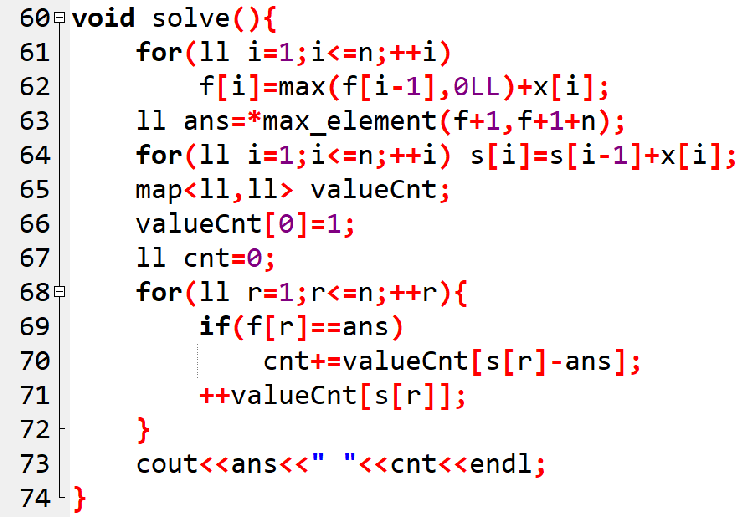
f[i]：初始化，空前缀 s[0] = 0 出现1次
（对应左端点 l=1 的情况）
枚举每一个区间的右端点
判断当前位置是否可能为满足要求的子区间右端点。
符合条件的子区间左端点出现的次数（前缀数值相等）
当前位置出现过(前缀和)，记录下来.
有可能是后续符合要求的区间左端点

Slide 21
复杂度分析
O(nlogV)
V为数值总和的范围

Slide 22
最大子段和问题
有O(n)解法
最大子段和方案计数问题
有没有O(n)解法?
ll f[N]; //以第 i 个元素结尾的最大子段和
ll cnt[N]; //以第 i 个元素结尾且和为 f[i] 的子数组个数
1、f[i-1] < 0 时 f[i] = x[i] 则 cnt[i]=1
2、f[i-1] > 0 时 f[i] = f[i-1] + x[i] 则 cnt[i]= cnt[i-1]
3、f[i-1] == 0 时
f[i] = f[i-1] + x[i] 和 f[i] = x[i] 是等效的，但多一种方案
cnt[i]= cnt[i-1] + 1
最终统计
根据最大子段和MAX，累加所有 f[i]==MAX时的 cnt[i]的和。

Slide 23
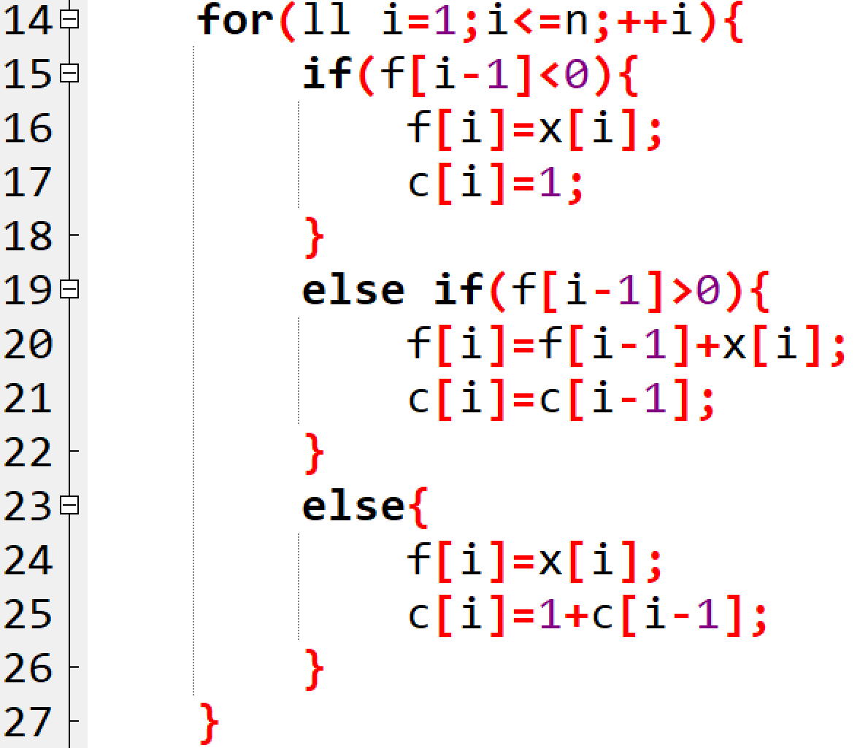
f[i]表示以i号结尾的最大子段和
c[i]表示以i号结尾的最大子段和的方案数

Slide 24
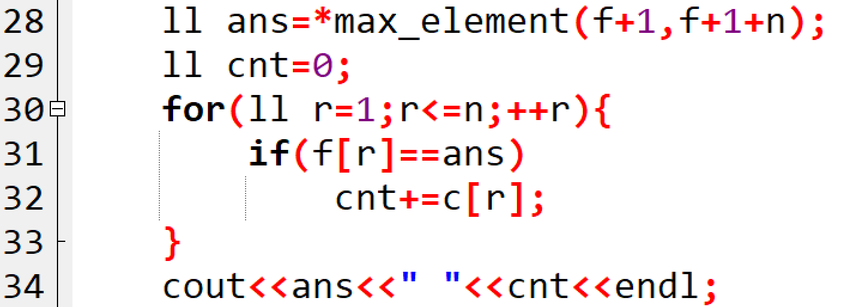
f[i]表示以i号结尾的最大子段和
c[i]表示以i号结尾的最大子段和的方案数

Slide 25
T2 记单词

Slide 26
理解题意
单词内部复杂度
每个子单词相邻字母ASCII码之差的绝对值之和
拆分带来的额外复杂度
每多拆出一个单词，就会增加当前单词数量的复杂度
即拆出第k+1个单词时，增加k点复杂度
如果拆分成k个单词，则额外的时间复杂度为：0+1+2+3+(k-1) = k*(k-1)/2
总复杂度 = 单词内部复杂度 + 拆分带来的复杂度
定义 原单词的复杂度为 S 拆分额外复杂度为：k*(k-1)/2
拆分后减少的差值为 V 则拆分后的单词内部复杂度为： S - V
总复杂度 = S – V + k*(k-1)/2
目标： 总复杂度最小
S – V + k*(k-1)/2 —> S + (k*(k-1)/2 – V
s为常数，则 k*(k+1）/2 – V 要最小
贪心策略

Slide 27

贪心策略
r e f r i g e r a t o r
13 1 12 9 2 2 13 17 19 5 3
相邻字符差值绝对值
将每个可拆分位置的差值vi从大到小排序，依次考虑每个位置。
贪心：按照间隔从大到小插入空格
什么时候停止？
目标： 总复杂度最小, k*(k+1）/2 – V 要最小
vi是按从大到小排序后的差值
k*(k+1)/2 – V 可以拆分为： (1-v[1]) + (2- v[2]) +…+(k-v[k])
所以：对于每一次拆分，要求净收益为(i-v[i])要小于0

Slide 28
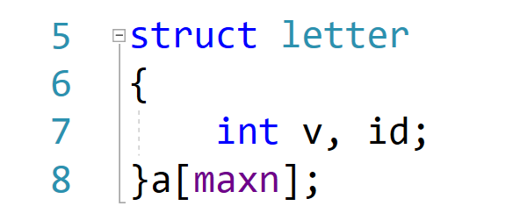
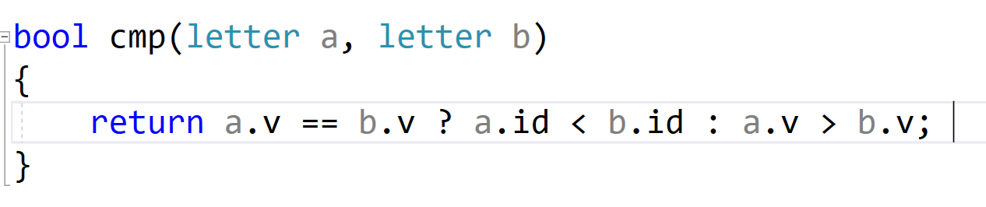
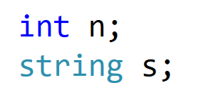
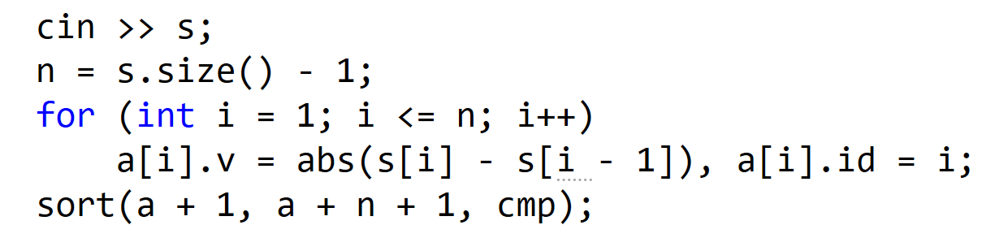
记录间隔的值v和位置id
n表示间隔的数量

Slide 29
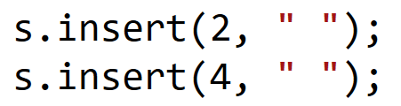
如何插入空格？
假设要在abcde的bc和de之间插入空格
结果为？
ab c de
为什么？

Slide 30
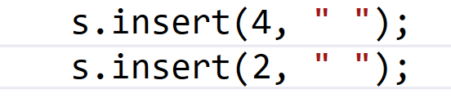
如何修改？
假设要在abcde的bc和de之间插入空格
从后往前处理，依次插入

Slide 31
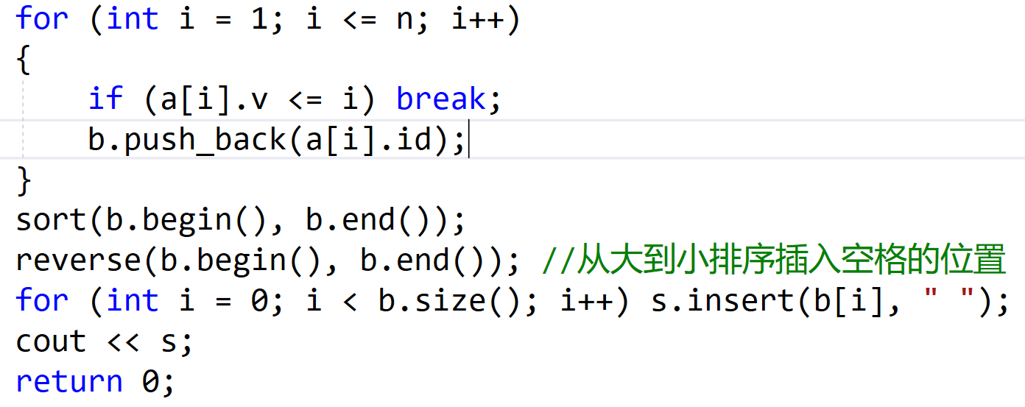

Slide 32
T3 新生入学

Slide 33
请同学写出题目大意
已知什么求什么
共n人，i号人停留时间[Li,Ri]，每次最多接走k人，要全部接走，求最少接几次?

Slide 34
部分分策略讨论
【数据规模与约定】
1号数据：k=1
2号数据：k=2
3号数据：对于所有i：L[i]=R[i]
4号数据：对于所有i：R[i]-L[i]均为10
5-10号数据：k<=n<=100000，L[i]和R[i]均不超过1000000000
送分
简化问题启发思路
送分
简化问题启发思路

Slide 35
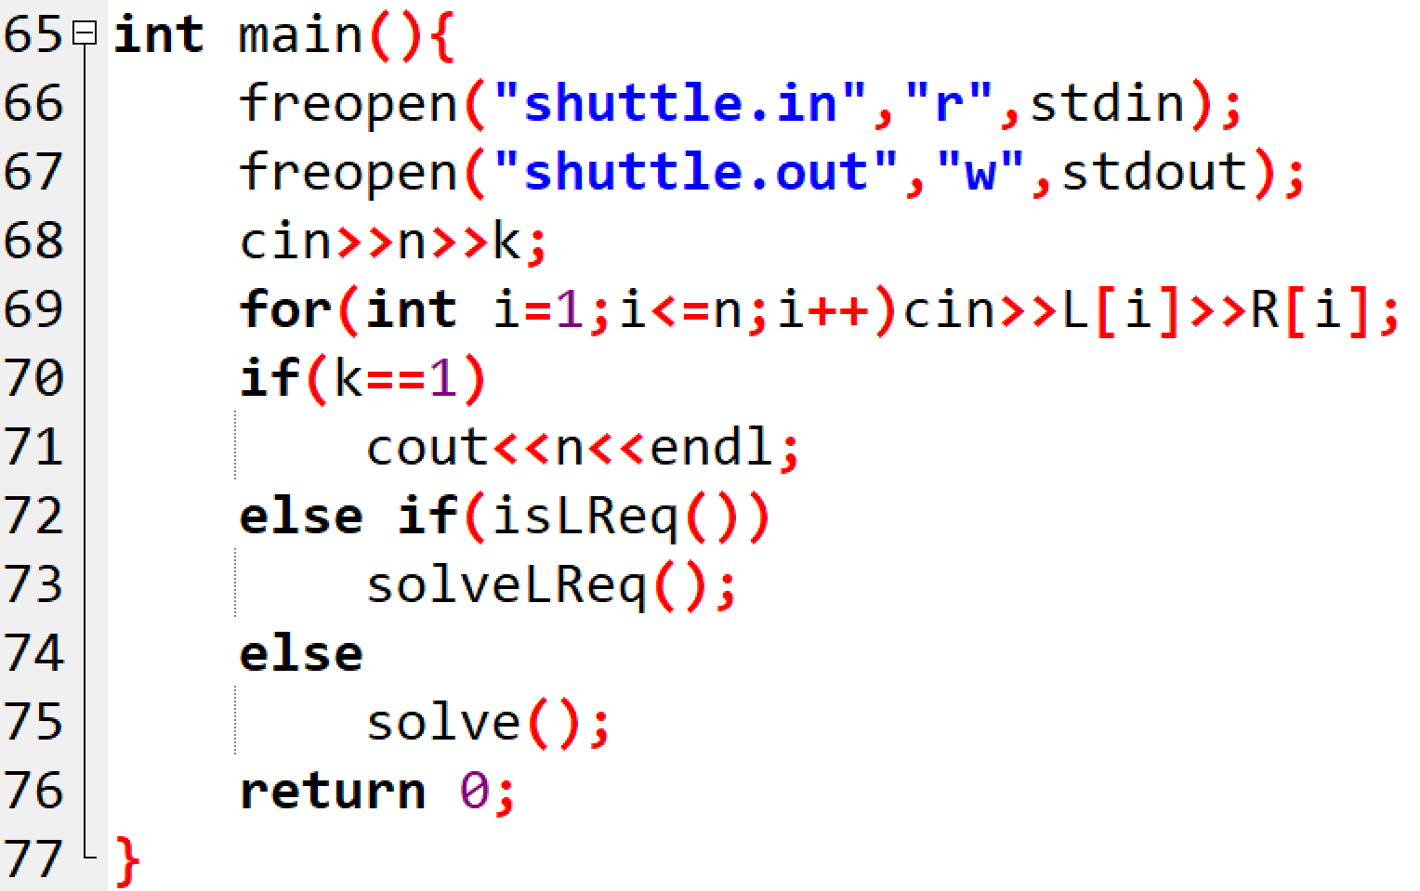
数据分治
剥离出小型数据
剥离出特色数据

Slide 36
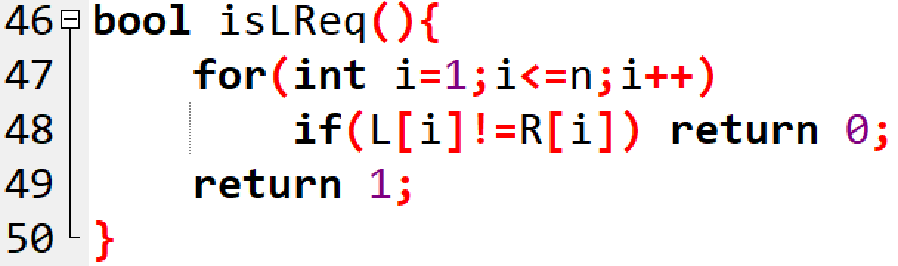
对于所有i：L[i]=R[i]

Slide 37
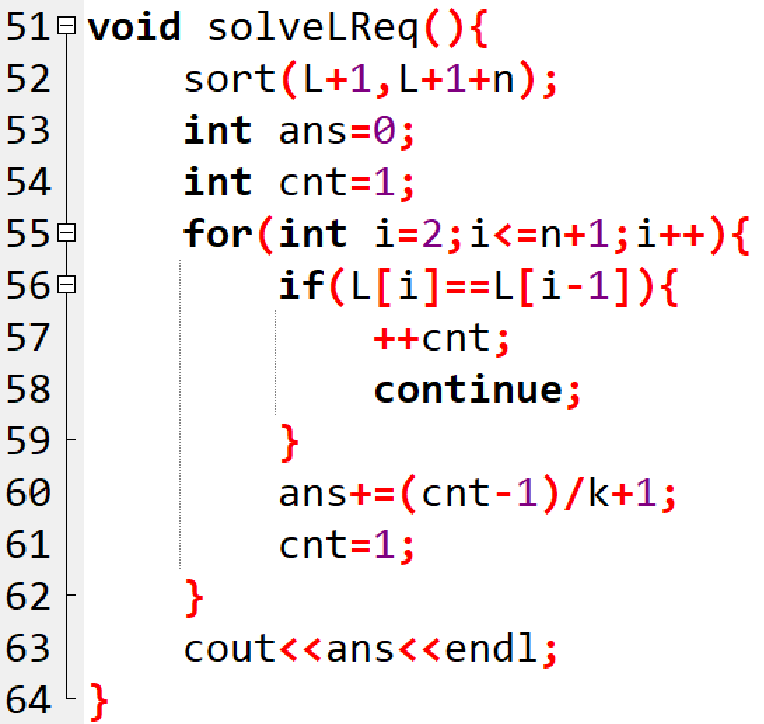
对于所有i：L[i]=R[i]

Slide 38
正解：贪心
每次干什么?
每次挑选
已经出现的人里截止日期最早的k个人
安排接走
可能不足k人
思考：如何管理到达和离开的数据?

Slide 39
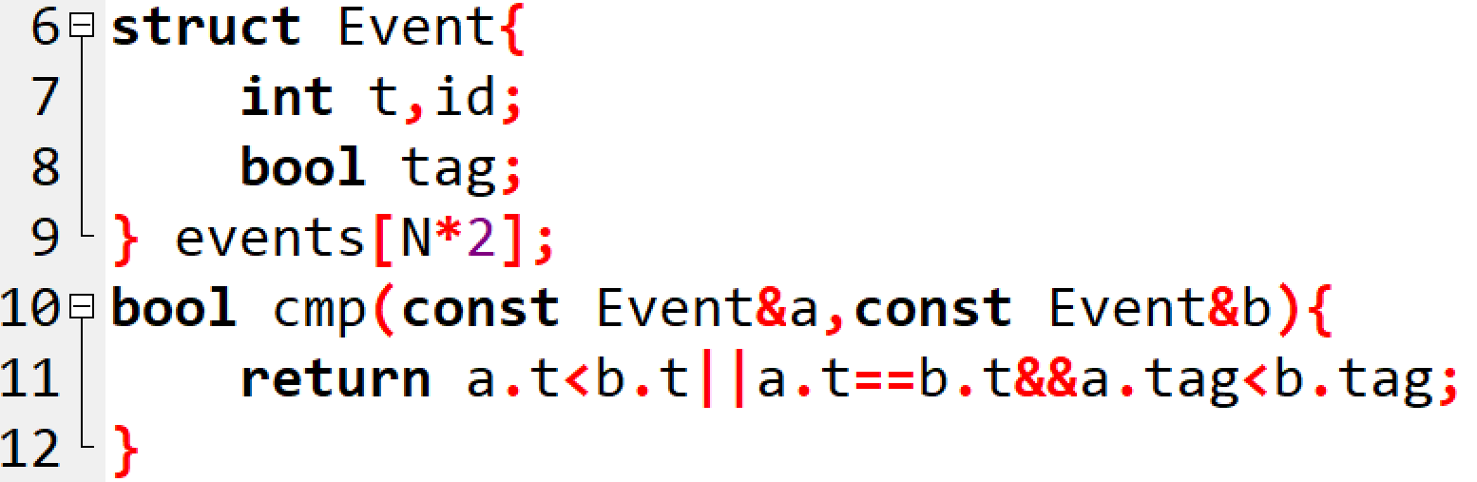
01信息的标记
到达
离开
#define ARRIVAL 0
#define DEPARTURE 1
按照事件发展的先后排序
到达/离开
按时间顺序从小到大
时间相同时，到达的事件排在前面

Slide 40
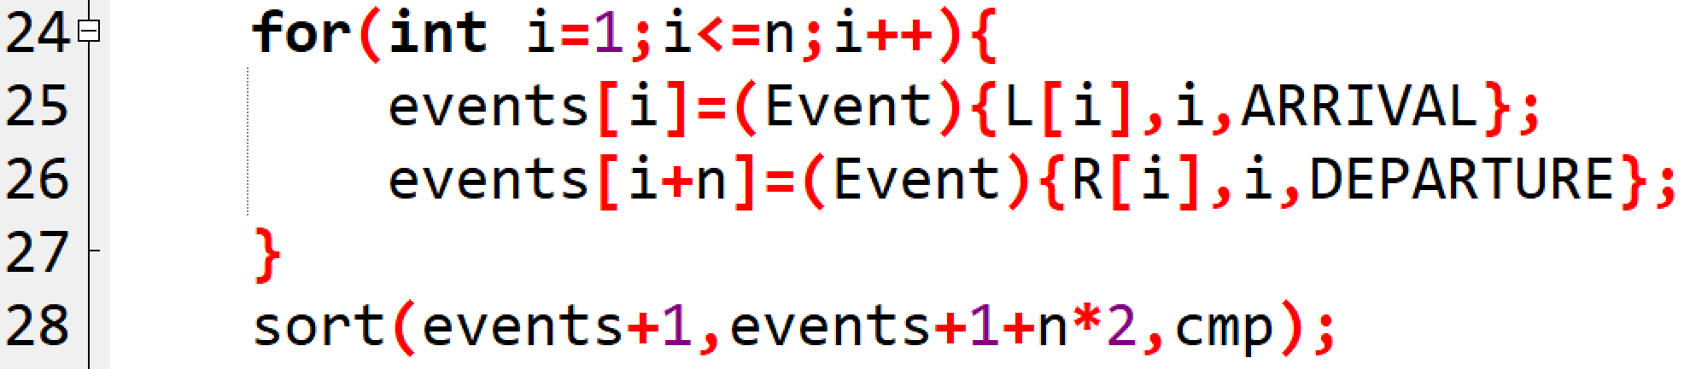
按照事件发展的先后顺序扫描
同一个人的到达和离开为两个独立的事件
排序的目的是什么？
后续如何处理数据？逻辑是什么？

Slide 41
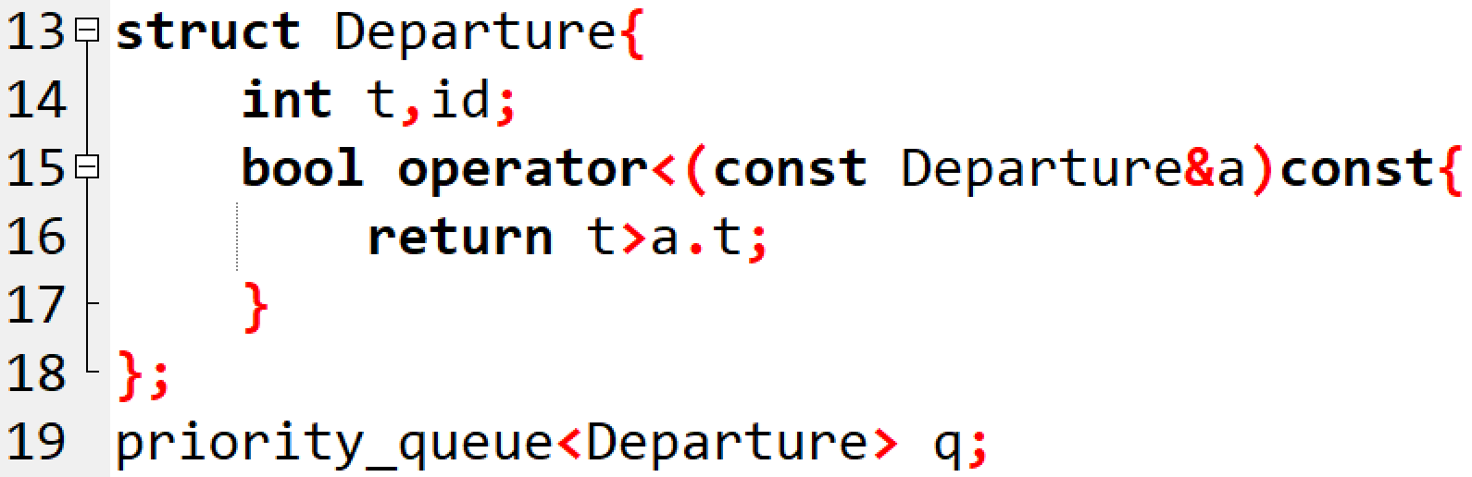
贪心算法中要找截止日期最早的人
管理离开事件
重载小于号
离开时早的排在前面
优先队列
小根堆

Slide 42
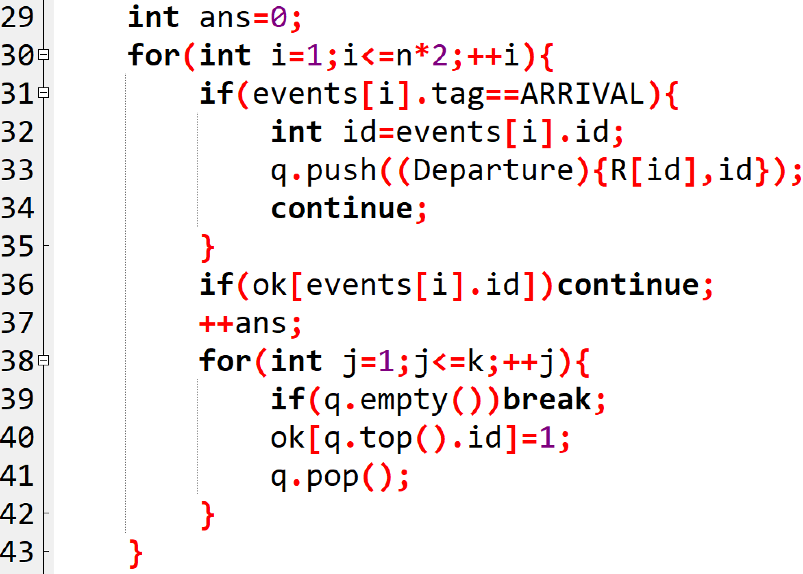
到达事件
将对应的离开事件入队
如果已经离开，则跳过
增加一次发车
最多一次转运k个人

Slide 43
T4 罗密欧与朱丽叶3

Slide 44
手算样例
输入
2 2
oJ
R#
输出
多少
输入
4 5
ooo#J
o#o#o
o#o#o
R#ooo
输出
多少
1.0
6.5

Slide 45
棋盘格里两人同时移动
每秒可以移动一格
求最少几秒相遇
固定一人不懂
只让另一人移动
起点和终点给定
求最短路长度
结果再除以2
单源单汇最短路问题
每一步耗时都是1
无权图最短路问题
用BFS求解

Slide 46
无权图最短路问题
用BFS求解
从J到R求最短路
BFS时第一次访问
就能确定最短路结果
o | o | o | o | o
J | # | o | # | o
o | o | o | # | o
o | # | o | o | R
o | o | o | # | o
0
dst[x][y]代表从起点到(x,y)的最短路长度

Slide 47
无权图最短路问题
用BFS求解
从J到R求最短路
BFS时第一次访问
就能确定最短路结果
o | o | o | o | o
J | # | o | # | o
o | o | o | # | o
o | # | o | o | R
o | o | o | # | o
1
0
1
dst[x][y]代表从起点到(x,y)的最短路长度

Slide 48
无权图最短路问题
用BFS求解
从J到R求最短路
BFS时第一次访问
就能确定最短路结果
o | o | o | o | o
J | # | o | # | o
o | o | o | # | o
o | # | o | o | R
o | o | o | # | o
1 | 2
0
1 | 2
2
dst[x][y]代表从起点到(x,y)的最短路长度

Slide 49
无权图最短路问题
用BFS求解
从J到R求最短路
BFS时第一次访问
就能确定最短路结果
o | o | o | o | o
J | # | o | # | o
o | o | o | # | o
o | # | o | o | R
o | o | o | # | o
1 | 2 | 3
0
1 | 2 | 3
2
3
dst[x][y]代表从起点到(x,y)的最短路长度

Slide 50
无权图最短路问题
用BFS求解
从J到R求最短路
BFS时第一次访问
就能确定最短路结果
o | o | o | o | o
J | # | o | # | o
o | o | o | # | o
o | # | o | o | R
o | o | o | # | o
1 | 2 | 3 | 4
0 |  | 4
1 | 2 | 3
2 |  | 4
3 | 4
dst[x][y]代表从起点到(x,y)的最短路长度

Slide 51
无权图最短路问题
用BFS求解
从J到R求最短路
BFS时第一次访问
就能确定最短路结果
o | o | o | o | o
J | # | o | # | o
o | o | o | # | o
o | # | o | o | R
o | o | o | # | o
1 | 2 | 3 | 4 | 5
0 |  | 4
1 | 2 | 3
2 |  | 4 | 5
3 | 4 | 5
dst[x][y]代表从起点到(x,y)的最短路长度

Slide 52
无权图最短路问题
用BFS求解
从J到R求最短路
BFS时第一次访问
就能确定最短路结果
o | o | o | o | o
J | # | o | # | o
o | o | o | # | o
o | # | o | o | R
o | o | o | # | o
1 | 2 | 3 | 4 | 5
0 |  | 4 |  | 6
1 | 2 | 3
2 |  | 4 | 5 | 6
3 | 4 | 5
dst[x][y]代表从起点到(x,y)的最短路长度

Slide 53
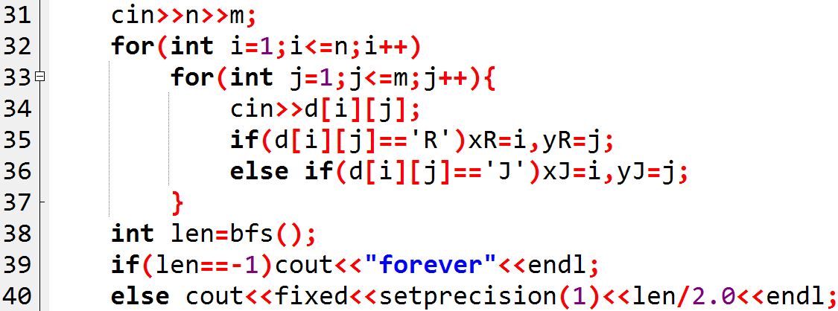

Slide 54
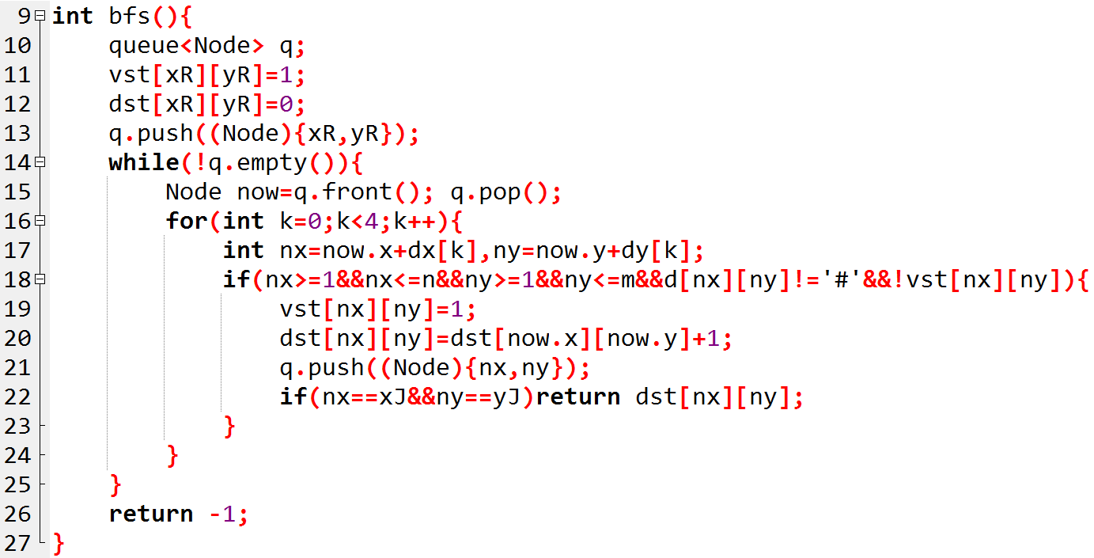
vst[x][y]代表第x行第y列是否访问过
dst[x][y]代表从起点到第x行第y列的最短路长度

Slide 55
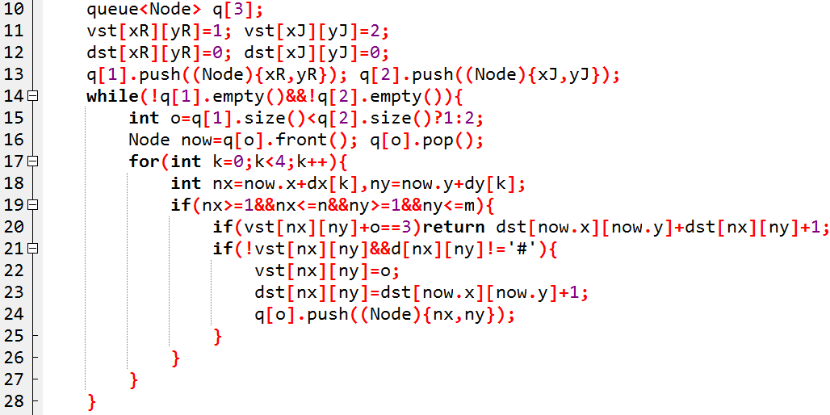
双向BFS
Notes:
第20行意味着相遇了、碰头了！
第15行：为什么要哪个队列小push哪个呢？每次扩展搜索树小的队列？
我们同时从上面和下面开始延伸这两棵树子的话，一旦两头撞在一起就可以说明搜索到了，因为两颗搜索树的搜索规则是相反的，两棵树相遇的时候从一边的节点一定可以顺着另外一边的搜索枝到达终点
上小下大的BFS搜索树
上大下小的BFS搜索树
水波扩散可以作为说明

Slide 56
T5 杂草种子

Slide 57
请同学写出题目大意
已知什么求什么
01二维表格里,若矩形3个角已有1,剩下角会自动补1,求人工加几个1可以自动填满表格
请同学阅读[数据规模和约定]
识别部分得分点
【数据规模与约定】
10%数据：n<=2,m<=2
50%数据：n<=20, m<=20
所有数据：保证n,m,q<=200000。

Slide 58
手算
输入
输出?
2 3 2
1 1
2 1
3

Slide 59
发现+猜想
自动填充完毕后
0格必须花费1次人工填充
人工填充后再自动填充,不断重复
贪心法为什么正确?

Slide 60
二维01表对应图的连通信息
二分图建模
每行对应左侧节点
每列对应右侧节点
1
1 | 0 | 0
1 | 1 | 0
0 | 0 | 1
0 | 0 | 1
1
2
2
3
3
4

Slide 61
二维01表对应图的连通信息
二分图建模
每行对应左侧节点
每列对应右侧节点
1
1 | 0 | 0
0 | 0 | 1
1 | 1 | 0
0 | 0 | 0
1
2
2
3
3
4

Slide 62
二维01表对应图的连通信息
二分图建模
每行对应左侧节点
每列对应右侧节点
重新编号
1
1 | 0 | 0
0 | 0 | 1
1 | 1 | 0
0 | 0 | 0
5
2
6
3
7
4
答案是 连通块数-1

Slide 63
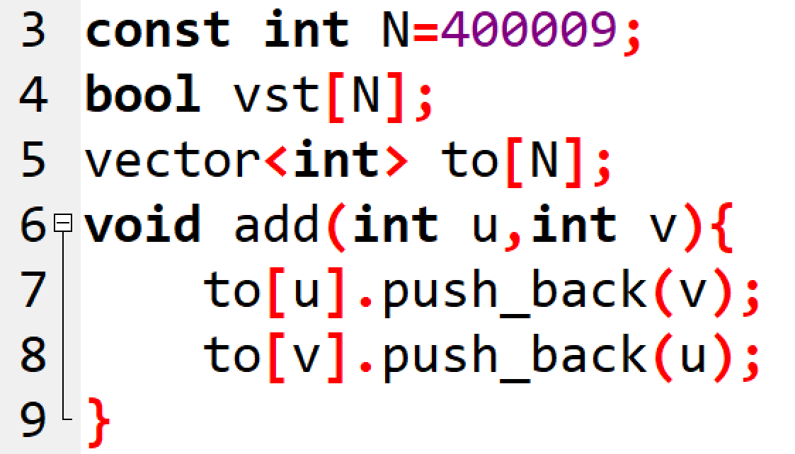

Slide 64
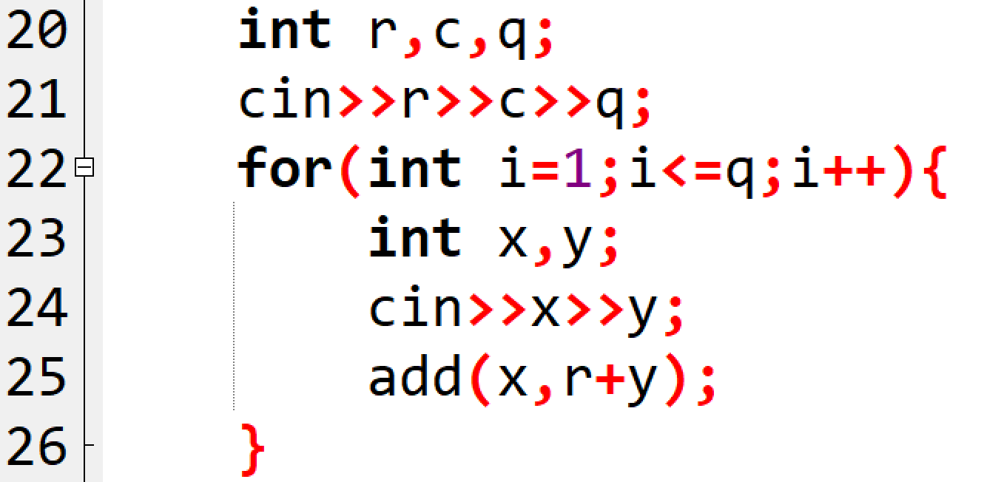

Slide 65
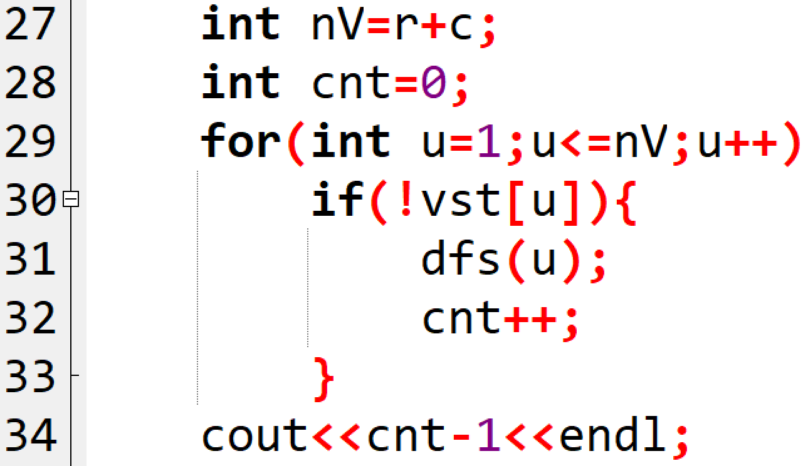

Slide 66
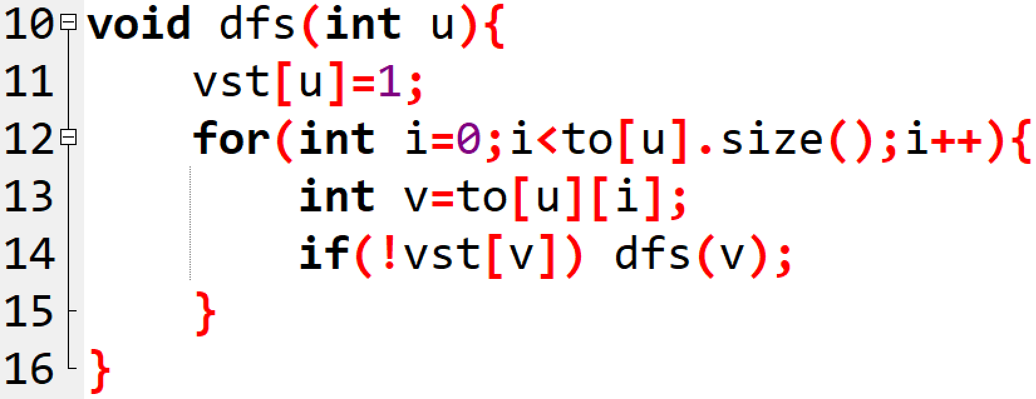

Slide 67
SH-B260103 订正题号
T1 3465 投资方案
T2 3355 记单词
T3 3403 新生入学
T4 941 罗密欧与朱丽叶3
T5 2739 杂草种子

